Slide 1
Réflexions pédagogiques autour des enseignements en baccalauréat professionnel
PNF IEN
28 mars 2013
L’organisation des enseignements
La continuité formation-évaluation
La gestion de l’alternance
L’utilisation des ressources numériques

Slide 2
Eléments de constat
L’organisation des enseignements
Des problèmes structurels
Offre de formation
Mécanisme d’orientation – affectation
Contraintes règlementaires
Des problèmes de gestion de l’autonomie
Concepts de la réforme pas toujours maîtrisés
Des contraintes humaines prépondérantes
Des problèmes pédagogiques nouveaux
Gestion de l’hétérogénéité
Adaptation des contenus aux parcours
Formation et évaluation par les compétences

Slide 3
L’organisation des enseignements
Eléments complémentaires
Un problème sociétal insoluble ?
Proximité
Offre locale limitée
Offre N 5 faible
Emploi N5 inexistant
Parcours 4 ans très peu développés
Redoublements importants
Décrochage
… une nécessité, améliorer la qualité pédagogique des enseignements

Slide 4
Objectifs poursuivis
L’organisation des enseignements
Thèmes et/ou Centres d’Intérêt choisis pour constituer une progression pédagogique cohérente
A partir des…
Proposer une série de séquences de formation pour les 3 années, associées à des fiches pédagogiques facilitant la construction des séances
Référentiels
Supports didactiques et professionnels de formation
Durées de formation par thèmes et CI compatibles avec la durée totale de formation

Slide 5
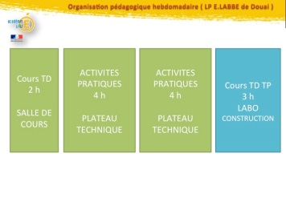
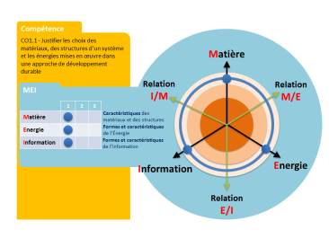
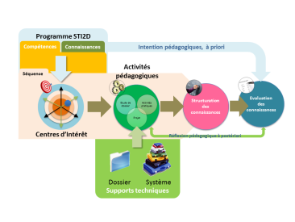
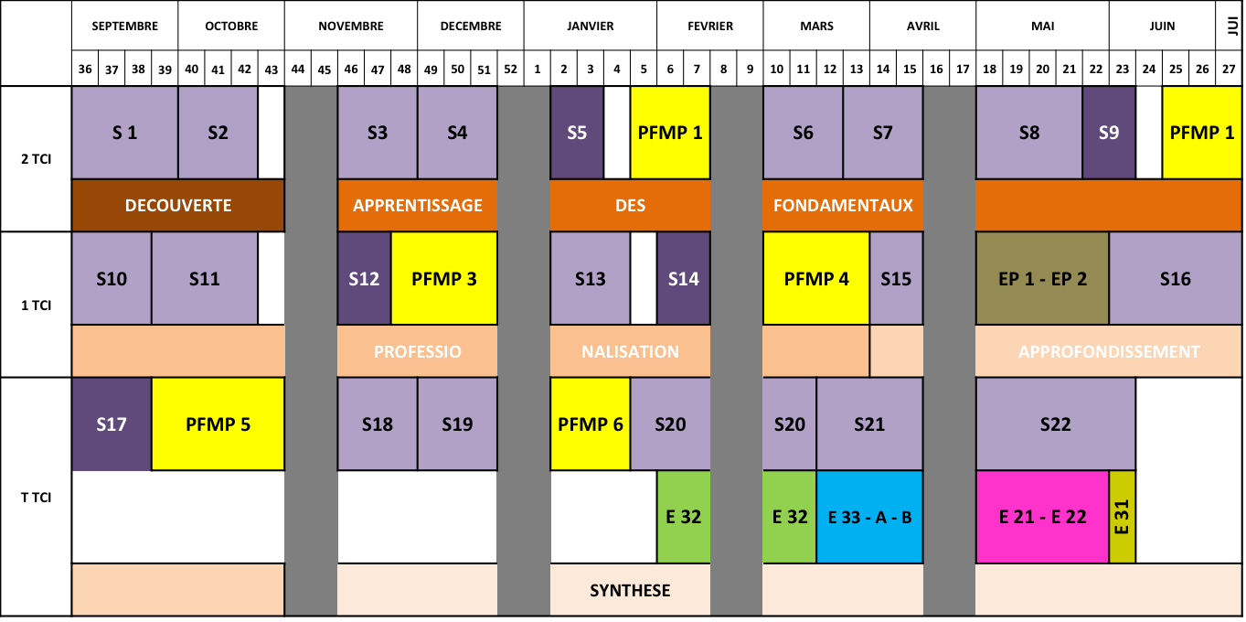
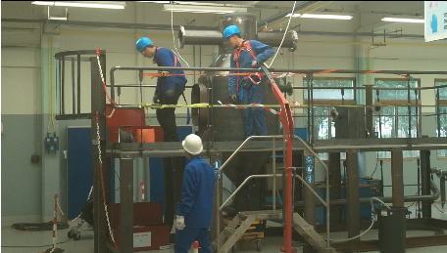
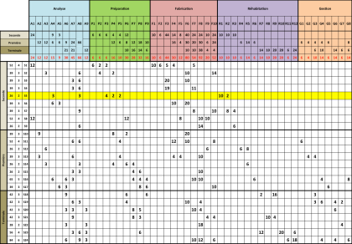
Les éléments pour bâtir une progression
L’organisation des enseignements
L’organisation pratique des activités
Thèmes / CI
Concept de séquence
Les supports
matrices compétences/thèmes/savoirs
Fiches synthétiques d’une séquence

Slide 6
Les compétences
La continuité formation évaluation
Un objectif : faire acquérir et évaluer des compétences
Une notion de compétence progressive
Un principe unique d’évaluation et de notation, les grilles :
Positionnement Evaluation Rapide Rigoureux par Indicateurs Normalisés

Slide 7
La continuité formation évaluation
Les grilles PERRIN
Compétences intermédiaires associées
Indicateurs de performance
Compétences à évaluer
Performances mesurées
Graphe de position

Slide 8
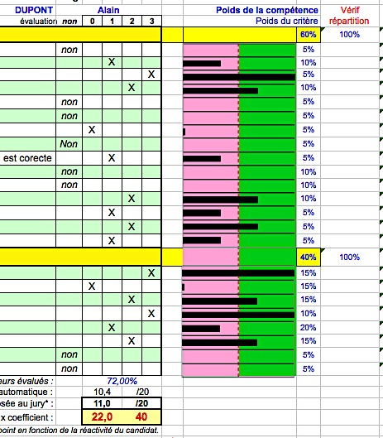
Les grilles PERRIN
La continuité formation évaluation
Poids de la compétence intermédiaire
Choix des indicateurs retenus
Répartition du poids des critères
Vérification de la répartition des poids
Graphe d’affichage des critères d’évaluation
% de critères évalués

Slide 9
Livret de suivi des compétences
La gestion de l’alternance
Un objectif : établir une véritable complémentarité entre les lieux de formation
Le temps en entreprise, un temps de formation
Un changement de posture du jeune à prendre en compte
Des outils de suivi utilisables par le tuteur
…

Slide 10
Activités et environnements
L’utilisation des ressources numériques
Référentiel et stratégie
Aides méthodologiques
Assistances techniques
Environnement
Informatique
sur plateforme
Objectif de formation
Activités de l’élève
Formalisation des connaissances
Problématique
Support didactisé
Ressources numériques générales
Ressources numériques disciplinaires
Ressources numériques spécifiques
Support « technique »

